Slide 1


Saber responder aos desafios democráticos e à desinformação
Versão para utilização com alunos
janeiro de 2025

Slide 2
Índice
(Todas as imagens utilizadas neste documento estão isentas de direitos de autor)
Sessão 1 - conceitos e ideias
Sessão 2 - Explorar questionários
Session 3 – vídeojogoeunope
Notes:
For teachers in the project. this presentation needs to be followed as closely as possible, for comparison perspectives. Also the pre and post test will verify only 10 competences out of the 24, as they overlap both the game and series of quizzes. These competences are : 2 3 10 11 14 15 19 20 21 and 22

Slide 3
1. Conceitos e ideias
Questionário inicial, debate e definições fundamentais

Slide 4

Link para o questionário
Questionárioinicial
Notes:
For teacher: reassure the students: they will not be graded on this. They are going to be part of a European project called Algowatch. The basic objective is to make them information smart and AI –Savvy! They will be given the results of the whole comparison with their peers in Ireland, France, Croatia and Portugal.

Slide 5

Debate
Se um sistema de IA tomasse o poder no mundo, qual seria a primeira lei que introduziria?
Notes:
1. Professor: este é um pequeno quebra-gelo não superior a 10 minutos. Se a sessão começar tarde, pode ser descartado. Sugestões para iniciar a conversa: A situação colocaria a democracia em risco? Quem teria os meios para resistir e como?

Slide 6
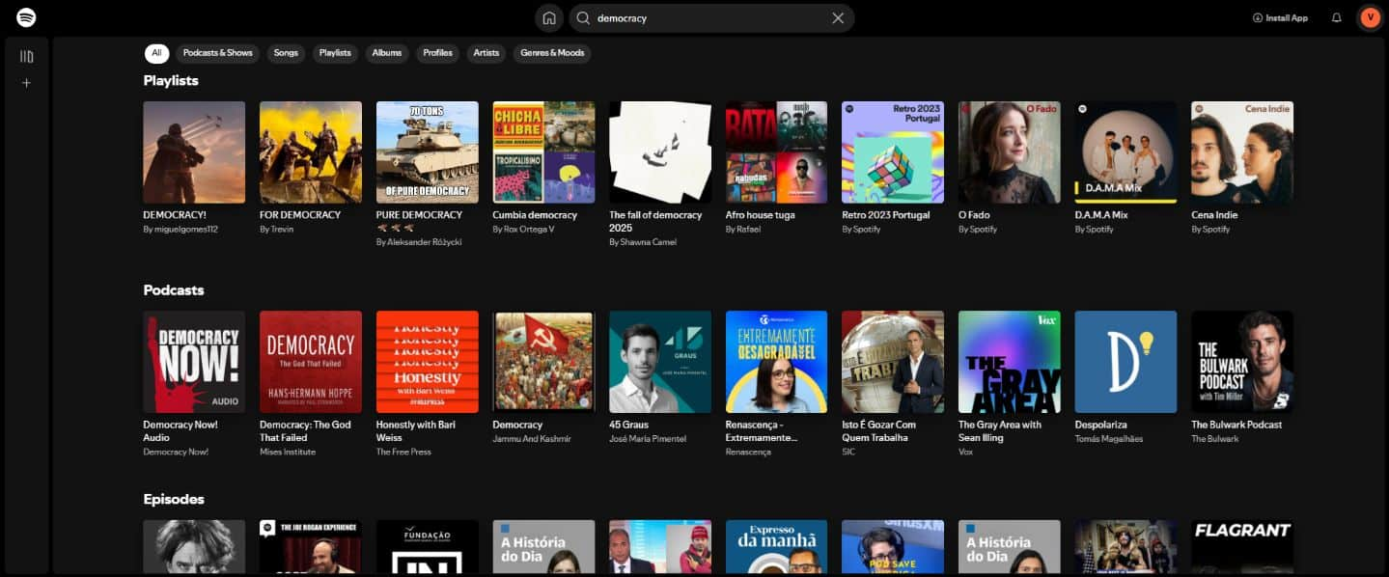
Como é que o sistema de recomendação funciona?
Notes:
1. Para os professores: certifique-se de que os alunos se lembram de palavras como reações, envolvimento, histórico de navegação, navegação, …

Slide 7
Apresentaresultados tendo emconta...
O seu histórico de navegação anterior
Osprodutos media que descartou
Osprodutos media de que gostou
Publicações que partilhou nas redes sociais
As suas listas de reprodução pessoais
A sua localização

Slide 8
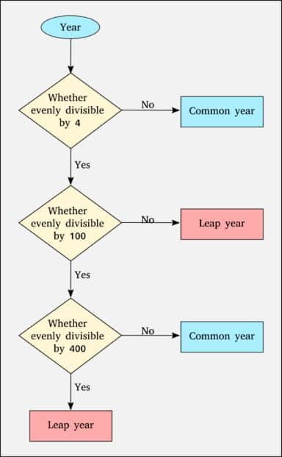
Algoritmo
No que diz respeito às plataformas digitais, os algoritmos são ferramentas que selecionam os conteúdos exibidos aos utilizadores com base na pertinência e nas preferências.
(ComissãoEuropeia, 2022)
Foto: Sanu N, CC BY-SA 4.0 <https://creativecommons.org/licenses/by-sa/4.0>, via Wikimedia Commons

Slide 9
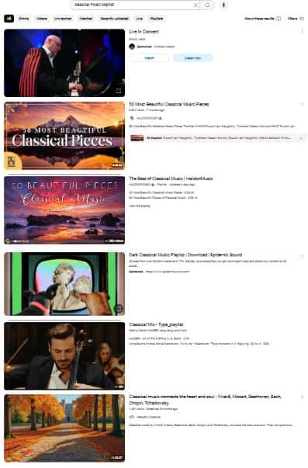
Algoritmos de recomendação
Destacar conteúdos personalizados de acordo com as reações, o envolvimento e o histórico de navegação de cada utilizador

Slide 10
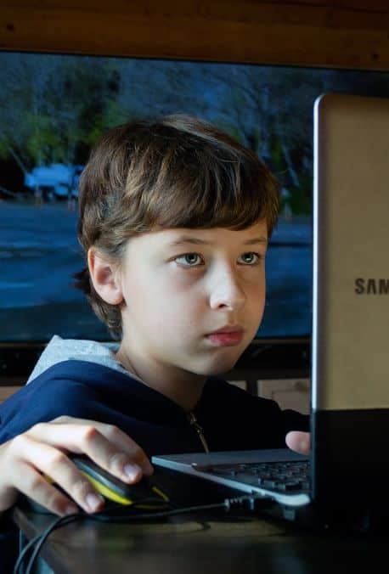
Navegando (Browsing)
É como explorar casualmente sítios Web, redes sociais ou vídeos para ver o que nos interessa ou para descobrir coisas novas.
Notes:
1. Ato de ver ou analisar informação, habitualmente online, sem um objetivo específico em mente.
2. As suas preferências de navegação e os seus hábitos de navegação são compilados no seu perfil de utilizador pelos motores de busca e pelos algoritmos das redes sociais.
3. Professores: é importante garantir que os alunos conheçam o perfil do utilizador e a forma como é compilado: histórico de navegação, hábitos, gostos e aversões, localização, tempo passado em linha...

Slide 11

Envolvimento
O envolvimento em linha pode variar, dependendo do comportamento através de, por exemplo, comentários, partilhas, gostos e transferências...
Notes:
1. Professores, a definição completa está aqui: o envolvimento refere-se à qualidade da ligação e da interação que um público tem com um determinado conteúdo, que pode envolver investimento emocional, envolvimento cognitivo e interação, como comentários e partilhas. Para os alunos, é importante sublinhar o comportamento dos alunos (útil para o jogo): comentários, partilhas, gostos, descarregamentos... (Lim & Chai, 2015)
(Lim & Chai, 2015)

Slide 12
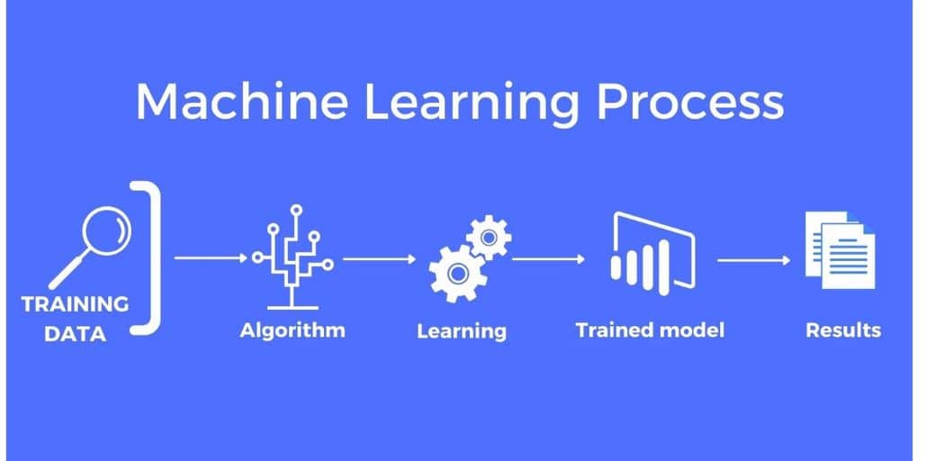
Source: Mapendo
Notes:
1. Para os professores: A aprendizagem automática e a IA são a capacidade de um sistema informático aprender, extrair padrões e mudar em resposta a novos dados, sem a ajuda de um ser humano. (Comissão Europeia, 2022)

Slide 13

IA e Sistemas de IA
AI refere-se a programas de computador que procuram imitar a forma como os humanos resolvem problemas, analisam dados, criam, conversam, etc.
Os resultados dos sistemas de IA podem ser difíceis de distinguir do conteúdo criado por humanos
Notes:
1. Professores: informações adicionais da Lei da IA: ... podem "gerar resultados como conteúdos, previsões, recomendações ou decisões que influenciem os ambientes com os quais interage.
Se os professores tiverem tempo, podem levar os alunos ao “tokenizador” da IA aberta para lhes mostrar como o sistema é treinado pela linguagem natural...: https://platform.openai.com/tokenizer

Slide 14

Prompt
Podes escrever um poema à maneira de Camões que evoque os riscos da desinformação para a democracia?
Notes:
1. Um prompt é uma instrução ou pergunta específica que orienta o LLM na geração de uma resposta. Pode assumir a forma de uma frase, de uma expressão ou de uma pergunta que orienta o resultado do modelo.
2. Professores: o prompt pode ser testado durante o workshop. No entanto, se achar que a atividade vai demorar muito tempo, pode prepará-la com antecedência e apresentar os resultados num diapositivo adicional.

Slide 15
Os sistemas de IA podem…
Ter vieses
Dar respostas que sãodiscriminatórias
Cometererros
Utilizar dados que lhe pertencem a si ou a outros sem ter pedido autorização

Slide 16
Prompt
Desenhaumapessoadeficiente.
Notes:
1. Theresultofthisprompot in onthenext slide.

Slide 17
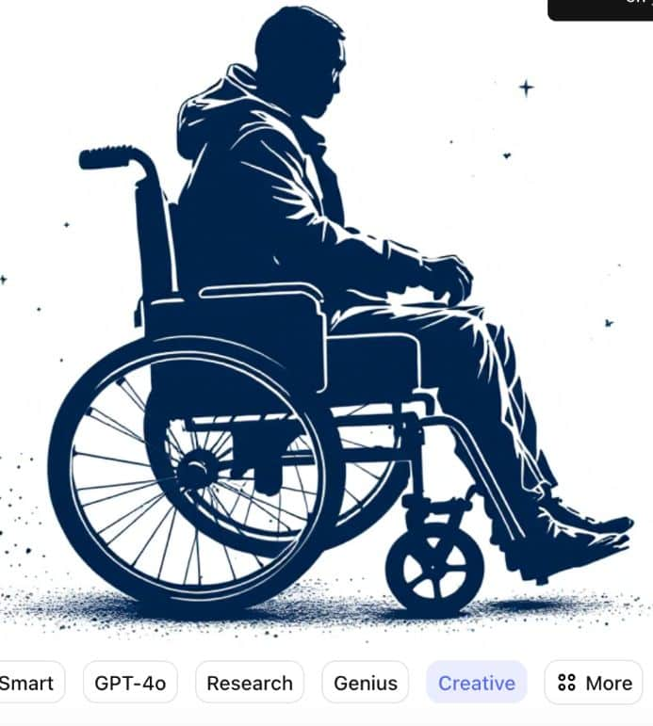
A imagem (gerada através do Youcom) mostra uma pessoa numa cadeira de rodas, por defeito.
Os sistemas de IA podem ser tendenciosos se forem treinados com dados que também são tendenciosos.
Notes:
1. Professores: informações adicionais: ... podem "gerar resultados como conteúdos, previsões, recomendações ou decisões que influenciam os ambientes com os quais interage.
2. Se os professores tiverem tempo, podem levar os alunos ao “tokenizador” da IA aberta para lhes mostrar como o sistema é treinado pela linguagem natural...: https://platform.openai.com/tokenizer

Slide 18

Lei da IA (União Europeia)
Visa garantir que os fornecedores de sistemas de IA
- respeitam os níveis de "risco"
- cumprem os requisitos obrigatórios
É dada especial atenção à privacidade dos dados dos utilizadores, bem como aos deepfakes.
Notes:
1. Quadro jurídico para garantir que os fornecedores de sistemas de IA respeitem os níveis classificados de "risco" (em especial para os direitos fundamentais das pessoas) e cumpram os requisitos obrigatórios.
2. Para professores: informações adicionais da Lei da IA: ... podem "gerar resultados como conteúdos, previsões, recomendações ou decisões que influenciam os ambientes com os quais interagem.

Slide 19
Risco Inaceitável: Pontuação social, reconhecimento facial, IA de padrões obscuros, manipulação
Risco Elevado: Infraestruturas críticas, emprego, desempenho em educação, acesso a serviços públicos, seguros, pontuação de crédito, sistemas de justiça
Risco Limitado: IA de uso geral com requisitos de transparência, como chatbots e reconhecimento de emoções
Risco Reduzido: Videojogos, filtros de spam, considerado de baixo risco
1
2
3
4

Slide 20
O que é que descobriste? O que recordas?
Notes:
Sugestões para os professores: suscitar o imaginário dos alunos, pedir-lhes ideias para enfrentar e resistir à influência dos algoritmos; precisar que esta a ação é possível porque existe a Lei da IA, que permite exigir às plataformas que sejam mais transparentes....
Recordar as competências que estão a ser desenvolvidas.

Slide 21
2. Explorando quizzes
Fake news, desinformação, cidadania digital

Slide 22

Desinformação
Narrativa comprovadamente falsa ou enganosa que é criada, apresentada e disseminada para obter vantagens económicas ou para enganar deliberadamente o público. Pode causar dano e ameaçar processos democráticos, a saúde, a segurança e o ambiente.
(ComissãoEuropeia, 2022)

Slide 23
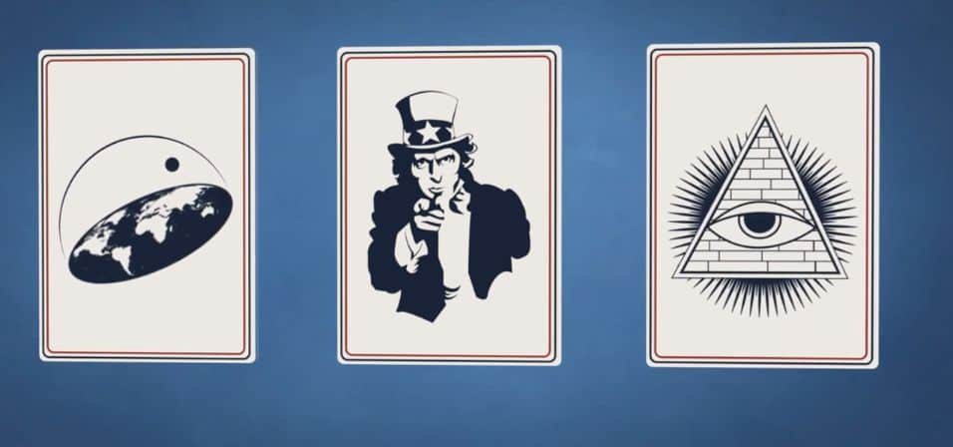
Mito Propaganda Teoria da conspiração
@savoirdevenir
Notes:
1. Professores: do Código de Práticas da UE sobre Desinformação. Ver o vídeo de onde foi retirada a imagem, por Savoir Devenir: https://www.youtube.com/watch?v=iHStw8yY_PU&t=42s

Slide 24
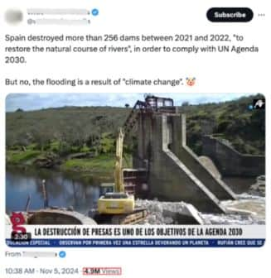
Desinformação alimenta conflitos
A desinformação que afirma que a destruição de barragens nos últimos anos pelo governo foi responsável pelo fenómeno DANA em Valência e nas regiões orientais de Espanha em outubro de 2024 é falsa.
Notes:
1. A história completa está disponível aqui: https://maldita.es/malditobulo/20241129/hoax-demolition-dams-dana-ue-x/
2. Pode ser localizado, mas a ideia tem de continuar a ser uma ameaça à democracia
3. A narrativa de desinformação, sobre um acontecimento específico em Espanha, tornou-se um embuste internacional. Conteúdos com mensagens contra a União Europeia e a suposta destruição de barragens circulam no Twitter (agora X) com milhões de visualizações e em pelo menos oito línguas: holandês, inglês, francês, alemão, italiano, português, espanhol e turco.

Slide 25
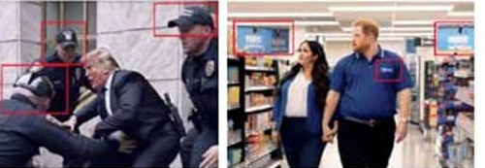
Falsificações profundas
RECONHECER IMAGENS GERADA POR IA
A IA tende a aperfeiçoar-se cada vez mais nas representações visuais que produz, mas algumas falhas ainda podem despertar a sua vigilância:
- Por vezes falta de coerência e precisão na sua representação de certos objetos e acessórios, ou de certas partes do corpo.
- Quando representa uma multidão, ou um grande número de pessoas, os rostos podem perder coerência e nitidez.
- Tem dificuldade em integrar texto numa imagem que gera (nome de marca numa peça de roupa ou nome de um produto alimentar, por exemplo).
Imagens, vídeos ou gravações de áudio geradas por Inteligência Artificial, de pessoas ou eventos que não aconteceram realmente e que são muitas vezes impossíveis de distinguir dos reais.
(ComissãoEuropeia, 2022)
Nesta imagem, os capacetes dos polícias são inconsistentes
Nesta imagem, os textos são ilegíveis e aleatórios
Notes:
1. Este exemplo foi localizado para francês. Pode utilizar outros exemplos ou manter as duas imagens deste exemplo e alterar o texto para inglês.

Slide 26
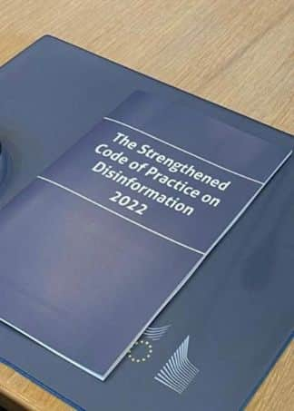
Código de Conduta sobre Desinformação da UE
Assinado em 2022, o seu objetivo é
- Impedir anúncios com conteúdo falso de maus atores
- Ajudar os consumidores com a transparência dos anúncios políticos
- Limitar a utilização da plataforma por bots e contas falsas.
Notes:
1. Mostra que a luta contra a desinformação é da responsabilidade de todos. Capacita os utilizadores com informações, ferramentas e apoio.

Slide 27
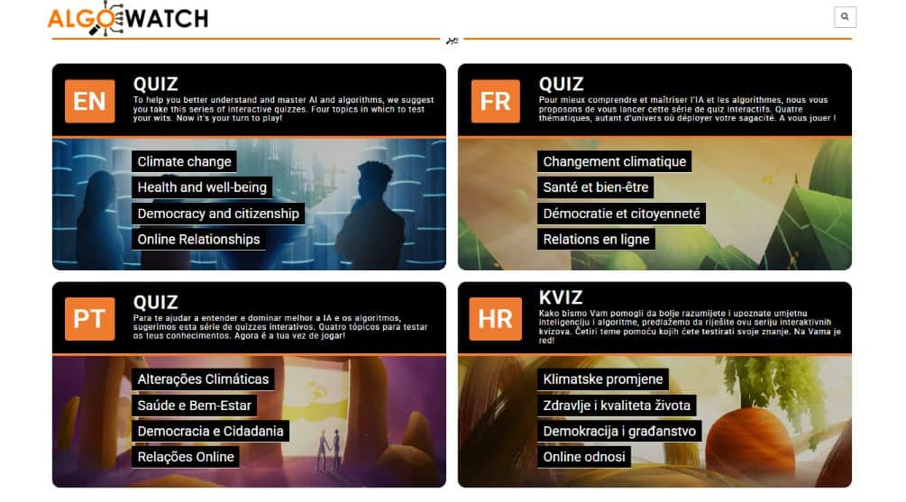
Jogando com osquestionários
Notes:
1. O conteúdo completo dos questionários (atividades propostas, competências abordadas, boas respostas, feedback fornecido ao jogador para respostas corretas e incorretas) está disponível aqui. FALTA A LIGAÇÃO E O FICHEIRO
2. ENVOLVER OS ALUNOS NOS QUESTIONÁRIOS:
- Escolha um aluno para conduzir o teste em linha num ecrã partilhado.
- Designe outro aluno para ler as perguntas em voz alta para a turma.
- Designe um terceiro aluno para registar os resultados de cada resposta.
- Incentive o resto da turma a tomar notas sobre i) a sua compreensão do conteúdo; ii) as respostas às perguntas a que responderam correta e incorretamente
3. Organize um pequeno debate com os alunos que deverá incidir sobre temas como:
- O que aprenderam sobre desinformação, democracia e cidadania.
- Comportamentos a observar quando interagem em linha (ética, segurança, AI Act...).
- Ações a realizar para apoiar a comunidade.

Slide 28
O que é que descobriste? O que recordas?
Notes:
Sugestões para os professores: suscitar o imaginário dos alunos, pedir-lhes ideias para enfrentar e resistir à influência dos algoritmos; precisar que esta a ação é possível porque existe a Lei da IA, que permite exigir às plataformas que sejam mais transparentes....
Recordar as competências que estão a ser desenvolvidas.

Slide 29
Porque é que a desinformação funciona (I/2)
Acreditamos no que nos parece correto (Schwarzet al., 2017).
Queremos confirmar o que já pensamos e acreditamos - viés de confirmação (Flynnet al. 2017).
Gostamos de confiar nas pessoas que conhecemos (Schwarzet al., 2017).
Gostamos de pensar rápida e superficialmente - difícil é pensar lenta e criticamente (Kahneman, 2012).

Slide 30
Porque é que a desinformação funciona (2/2)
Uma história forte atrai mais facilmente do que factos crus (Lewandowskyet al., 2012).
Uma história repetida faz-nos pensar que há muitas pessoas a dizer a mesma coisa (Schwarzet al., 2017).
O pensamento crítico requer conhecimentos específicos da área científica (Nygrenet al 2018).
É fácil ter confiança quando se é ignorante (Dunning & Krueger, 1999)

Slide 31
3. VídeojogoEunope
Verificação de factos, jogo de vídeo, questionário final
Conclusões sobre a cidadania digital e como saber responder aos desafios democráticos

Slide 32
O que pode ser feito para combater a desinformação através de algoritmos e da IA?

Slide 33
O que pode ser feito para impedir a propagação de boatos e notícias falsas?

Slide 34
Pensar e agir como um verificador de factos
Quem está por detrás desta informação? Verificar a credibilidade da fonte e a fiabilidade dos sítios Web (em caso de dúvida, consultar sítios Web de verificação de factos).
Quais são as provas? Trata-se de um relato direto do incidente ou de um relato adicional de uma notícia de outra fonte?
O que dizem as outras fontes? Consegues encontrar a mesma notícia noutros sites de notícias que confirmem ou contradigam a informação de forma independente?
Pede sempre ao sistema de IA que utiliza que forneça a sua fonte, após todas as suas indicações... E verifica novamente a fonte fornecida!

Slide 35
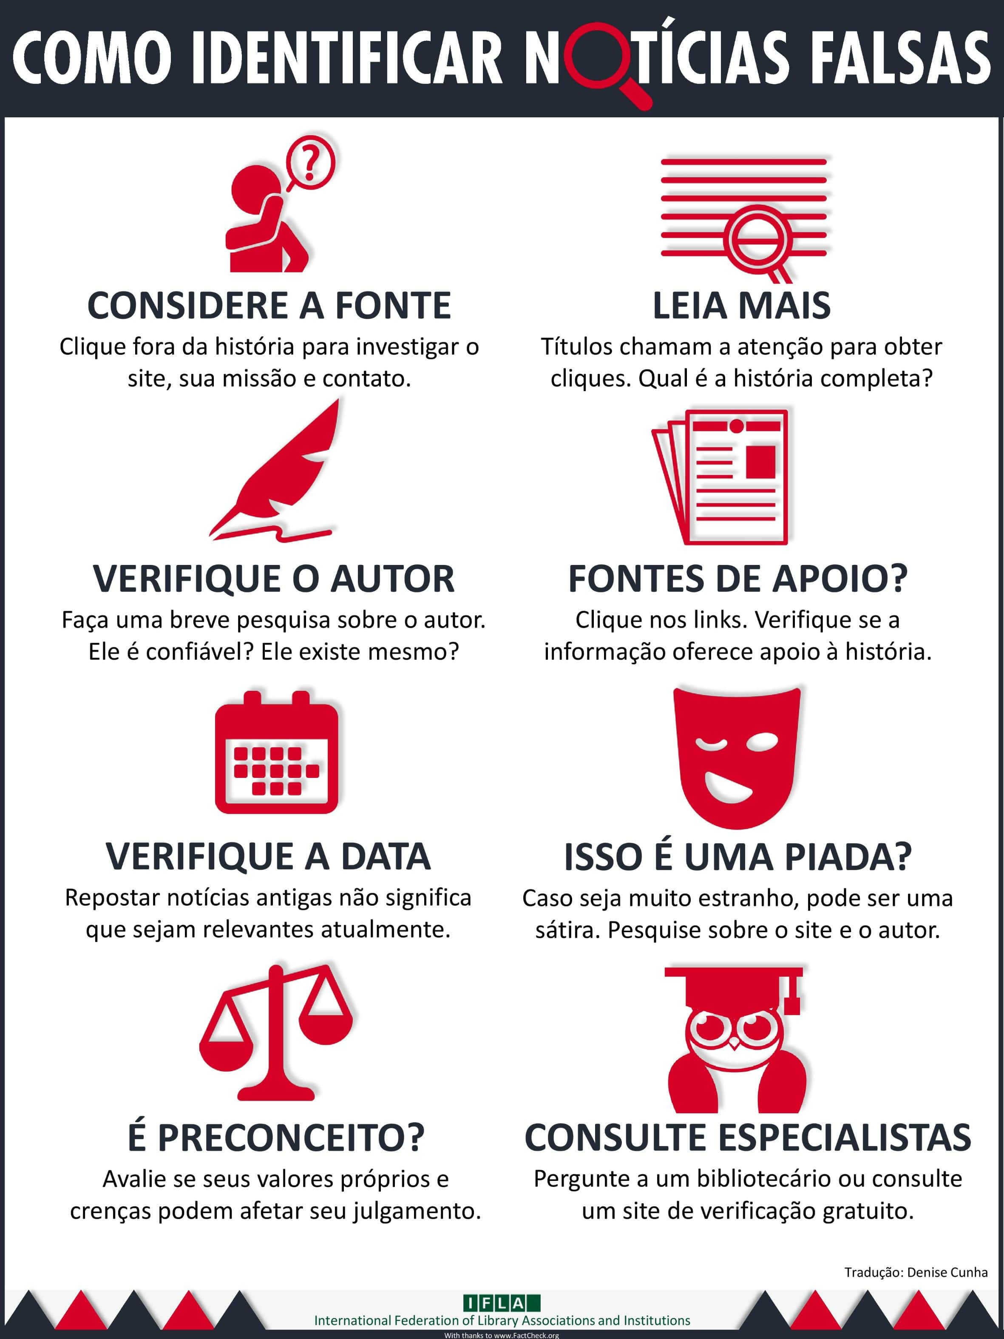
Guarda a tua lista de verificação!

Slide 36
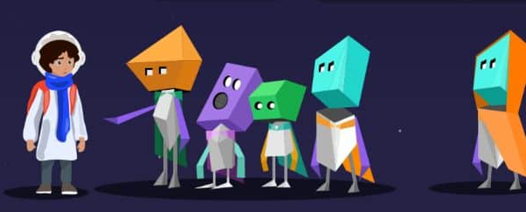
Jogando o jogo de vídeo Eunope (Regras e download)
Notes:
1. Concebido para capacitar os estudantes a avaliarem criticamente a informação que encontram através de recomendações algorítmicas, classificações e IA generativa.
2. Situado no planeta alienígena de Eunope, o jogo segue a viagem do protagonista, humano, à medida que ajuda os Eunopeanos a descobrir e a compreender a influência dos algoritmos e da IA na sua vida quotidiana.
3. O objetivo do jogo é descobrir a verdade por detrás de vários rumores recebidos pelo jogador enquanto interage com os extraterrestres. Cada rumor fornece uma série de pistas que o jogador deve investigar e juntar para revelar a realidade.
4. CONFIGURAÇÃO DO JOGO E DIRECTRIZES AQUI: https://docs.google.com/document/d/1VWEGkLRGrZ1My25W-qUmXZhMLSvFQWso/edit?usp=sharing&ouid=106349609074524954985&rtpof=true&sd=true

Slide 37
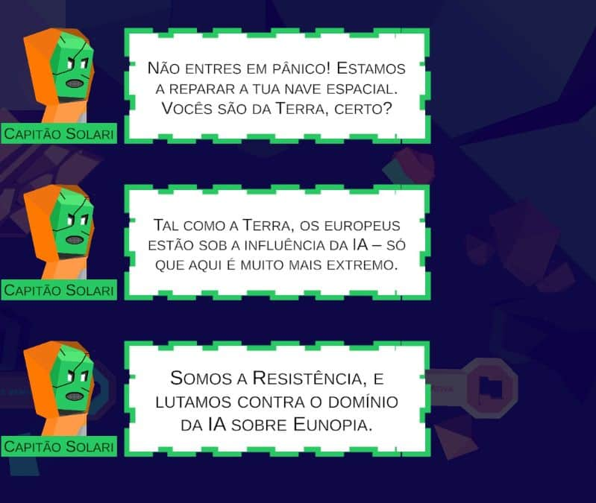
JogandoEunope
Situado num mundo aberto, o objetivo do jogo é descobrir a verdade por detrás de vários rumores recebidos pelo jogador enquanto interage com os extraterrestres.
Notes:
1. Para os professores: Apenas os minijogos serão jogados durante a intervenção. Os alunos podem continuar a jogar após o final da sessão ou em casa, logo que esteja disponível online.
2. Envolver os alunos com o videojogo e os minijogos:
- Organizar os alunos em grupos de dois ou três. Entregue-lhes a folha de atividades para os minijogos.
- Designe um aluno para registar os resultados obtidos e preencher a ficha de atividade.
- Incentive a turma a tomar notas sobre i) a compreensão do conteúdo; ii) a mudança de comportamento das personagens no jogo.
3. Organize um pequeno debate com os alunos que deverá incidir sobre temas como:
- O que aprenderam sobre desinformação, democracia e cidadania
- Comportamentos a observar quando interagem em linha (ética, segurança, AI Act...)
- Ações a realizar para apoiar a comunidade

Slide 38

Sentes-te agora mais informado sobre os desafios democráticos e a desinformação?

Slide 39

Age inteligentemente com os algoritmos!
Ética: Os algoritmos e as notícias falsas formam por vezes relações perigosas
Fontes: As notícias falsas podem desestabilizar as democracias
Pluralismo: Nem todos os algoritmos são iguais (classificação, recomendação, previsão)
Não esquecer que os algoritmos são criados, de forma muito inteligente, para obter lucros
É possível agir em vez de lidar com a situação. Prepara-te para agir!

Slide 40

Age inteligentemente com a IA!
Ética: verifica a qualidade da informação introduzida em qualquer sistema de IA (garante o resultado)
Fontes: conclui sempre a tua pergunta pedindo à IA a sua fonte (e verifica-a duas vezes)
Pluralismo: evita confiar num único sistema de IA (não apenas o ChatGPT, mas também o Llama, o Mistral, ...)
Não esqueças que os sistemas de IA são uma ferramenta (não são humanos, não têm sentimentos, ...)
A IA não procura a verdade e não tem emoções (por isso, tenha cuidado com a desinformação)

Slide 41
Questionário final
link

